Slide 1
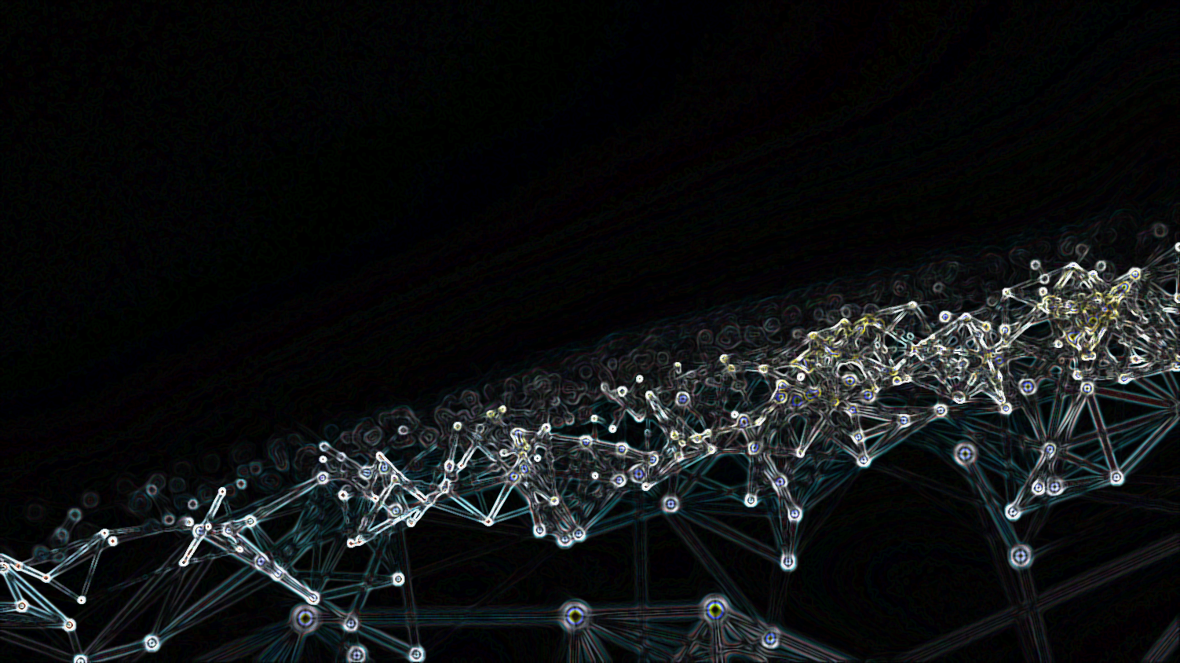

Plénière
Jeudi 30 janvier 2020

Slide 2

Lexique
Vocabulaire | Définition
Base de données radar | Regroupement des caractéristiques des radars
Jeu de données | Regroupement de lots d’impulsions (regroupement de signaux)
Lot d’impulsions | Ensemble d’impulsions pouvant contenir un ou plusieurs émetteurs (1 signal)
Impulsion | Description d’un lot d’impulsions avec les infos TOA, dTOA, Level, Fréquence, Durée d’impulsion

Slide 3
Plan
Introduction
Etat de l’art
Avancements
  Les données
  Stratégie de désentrelacement
    Phase 1 : clustering
      Méthodes testées
      Méthode retenue : Hdbscan
      Conclusions
    Phase 2 : regroupement des clusters
      Méthode testée
      Méthode retenue : Transport optimal
      Conclusions
Conclusions & Perspectives
  Conclusions
  Besoins
  Perspectives

Slide 4
Introduction

Slide 5
Introduction
Objectifs de la thèse :
  Introduire de l’intelligence artificielle dans le domaine du renseignement radar
  Améliorer la séparation, la caractérisation et l’identification des radars par de nouvelles approches
  Moderniser les méthodes de séparation de sources existantes et proposer de nouvelles approches automatisées dans un cadre non supervisé
  Enrichir un référentiel data existant

Slide 6
Introduction
Objectifs des 6 derniers mois :
  Se familiariser avec les données
    Exploration et manipulation des données
    Introduction au traitement du signal
    Découverte des méthodes existantes (Etat de l’art)
  Problématiques :
    Déterminer le nombre d’émetteur(s) présent(s) dans un signal
    Classifier chaque impulsion de ce signal par rapport au(x) émetteur(s) présent(s)

Slide 7
Etat de l’art

Slide 8
Etat de l’art
Travaux précurseurs sur l’identification de radars :
  1982 : « Automatic processing for ESM » - Davies & Hollands
  1985 : « Signal sorting in ESM systems » - Whittall
  1990 : « Radar signal categorization using a neural network » - Anderson
  1998 : « A comparison of self-organizing neural networks for fast clustering of radar pulses » - Granger
  2004 : « Radar emitter recognition using intrapulse data » - Kawalec & Owczarek
Notes:
1982 : Deinterleaving with parameters approach (Angle of Arrival, Time of Arrival, Pulse-Repetition Interval, Amplitutde and Derived parameters) + surtout TOA
1985 : developping automatic sorting of radar signal (partitionnement des données : 2 sub problems; describing the radar environment in pulse-train and monitoring changes in the perceived environment in a new-signal detector)
1990 :
1998 : Fast clustering of radar pulses + deep learning (variant du FCM)
2004 : Identification with intra-pulse features pas dans quand les radars se ressemblent, il fait que de l’identification et pas du désentrelacement

Slide 9
Etat de l’art
  2006 : « Robust estimation of radar pulse modulation » - Lunden & Koivunen
  2013 : « Radar emitter signals recognition and classification with feddforward networks » - Petrov, Jordanov & Roe
  2017 : « Automatic intrapulse modulation classiﬁcation of advanced LPI radar waveforms » - Kishore & Rao
  2019 : « Radar emitters classification and clustering with a scale mixture of normal distributions » - Révillon
  2019 : « A generalized multivariate student-t mixture model for bayesian classification and clustering of radar waveforms » - Revillon
Notes:
2006 : M-estimation + cross correlation for aligning the intercepted pulses in time domain
2013 : Deep learning
2017 : FFT
Revillon : GMM + mixture of Student-t distribution for the lack of robusteness of GMM – Variational Bayes

Slide 10
Etat de l’art
De nombreuses similitudes avec d’autres domaines:
  Milieu maritime
    Ex : Communication des cétacés (Grand dauphin, cachalot etc)
  Milieu animalier
    Ex : Communication chez les chauves-souris
  Milieu acoustique
    Ex : identification de musique via l’application shazam

Slide 11
Avancements

Slide 12
1) Les données
Utilisation de plusieurs sources de données
  Jeux de données simulées :
    Données simulées par Avantix
    Données labelisées regroupant les principales PDW avec des signaux mono et multi-capteurs
  Jeux de données réelles : les données sont anonymisées
    Jeu de données 1 : données fournies par Avantix
    Jeu de données 2 : données provenant de relevés effectués en Norvège
  Les Formes d’ondes :
    Jeu de données fournies par la DGA
    Chaque signal caractérise un cas mono-radar

Slide 13
1) Les données
Dans la suite de cette présentation tous les graphiques seront construits à partir des jeux de données des Formes d’Ondes ou des données réelles
Caractéristiques des jeux de données :
  Chaque jeu de données regroupe plusieurs caractéristiques sur un signal : Fréquence, Durée d’impulsion, Niveau, TOA / dTOA
  Selon leur provenance certains jeux de données sont :
    Semi-labelisés : jeux de données réelles
    Entièrement labélisés : jeux de données simulées + FO
Notes:
Semi-labélisation : je sais combien de radars sont présents dans le signal
Labélisation entière : je sais combien de radars sont présents par signal et à quel radar chaque impulsion du signal appartient

Slide 14
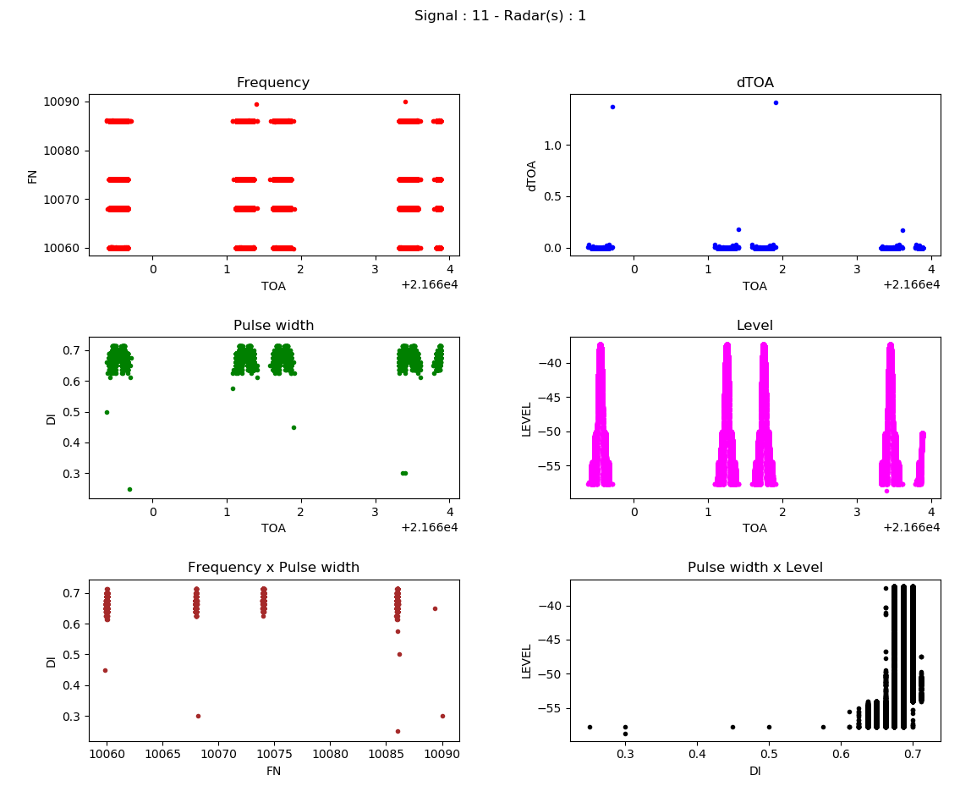
1) Les données
  Représentation d’un signal
Notes:
Base de données : FO

Slide 15
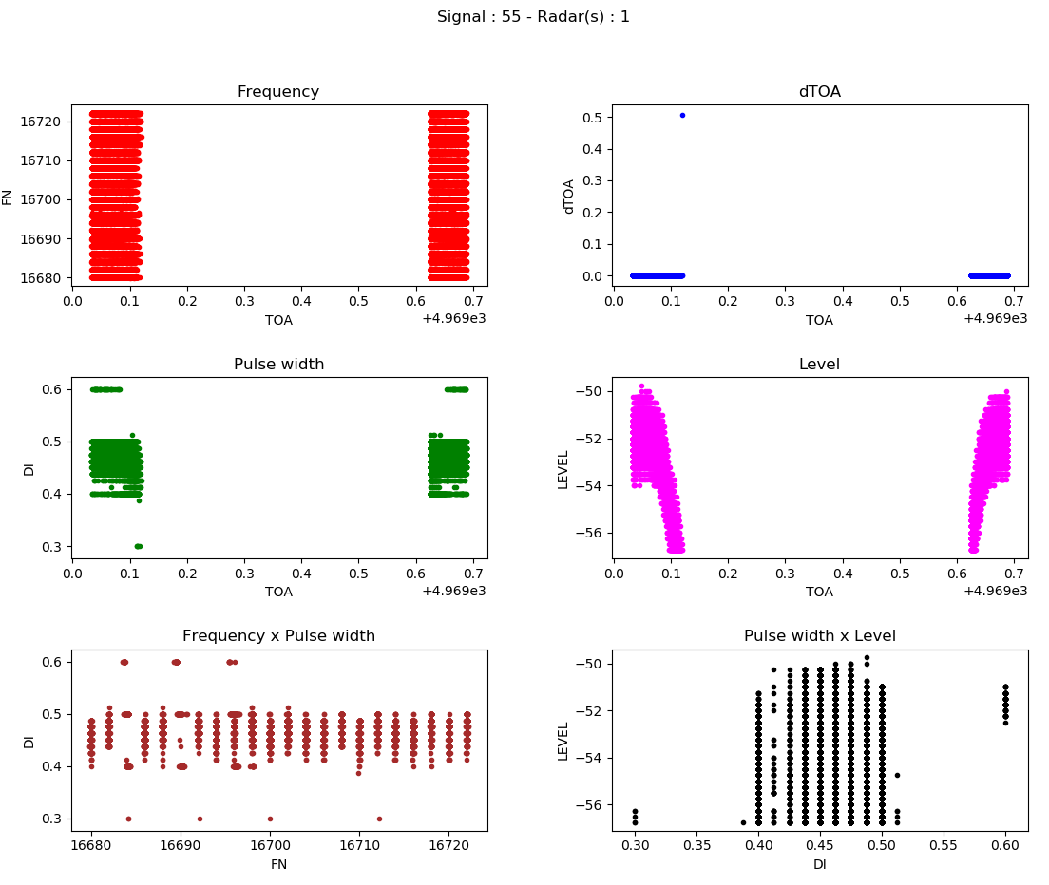
1) Les données
  Représentation d’un signal
Notes:
Base de données : FO

Slide 16
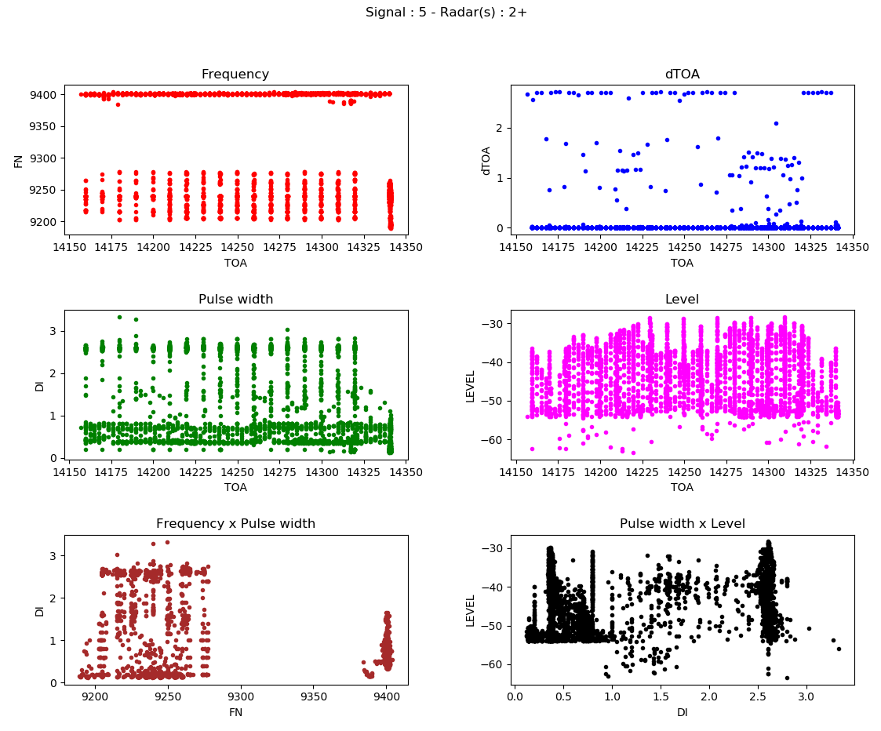
1) Les données
  Représentation d’un signal
Notes:
Base de données : Bases 4 (Relevés de Norvège)

Slide 17
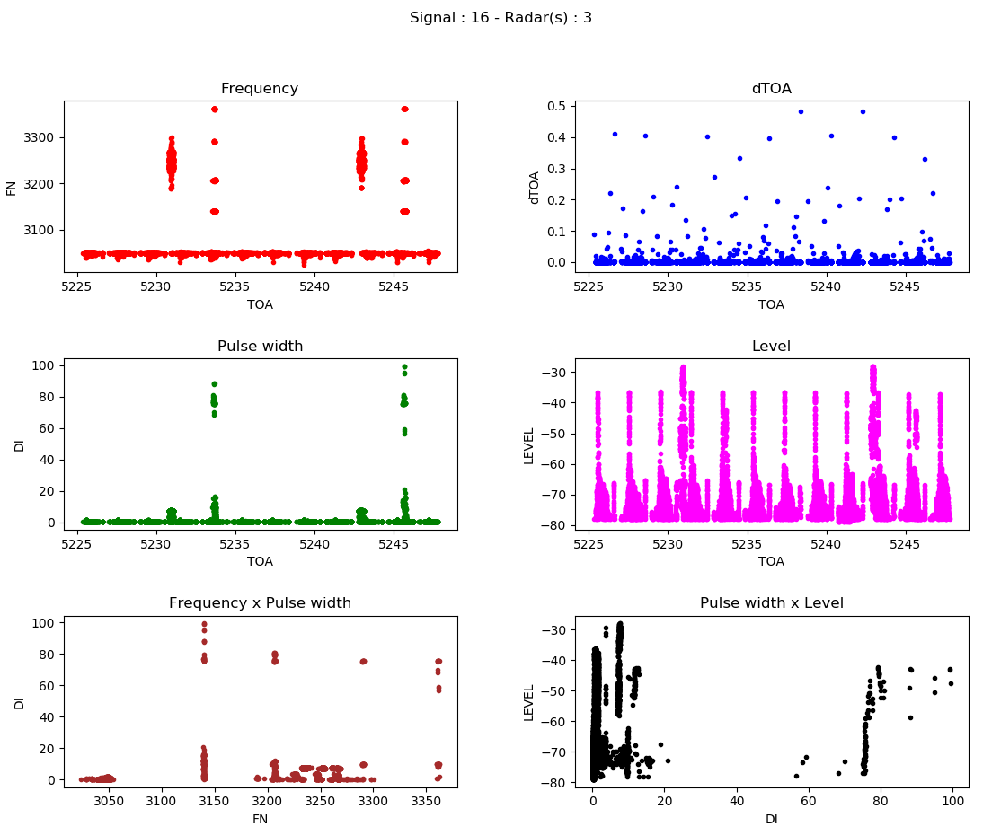
1) Les données
  Représentation d’un signal
Notes:
Base de données : Bases 4 (Relevés de Norvège)

Slide 18
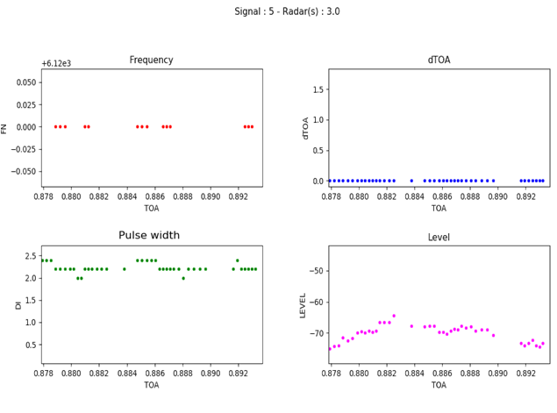
1) Les données
  Pré-traitements
    Modification des valeurs de la Durée d’impulsion et de la fréquence du jeu de données :
      Problème :
        Erreur de quantification des données
        Les données sont trop espacées
      Solution :
        Récupération de la plus petite valeur du pas de quantification pour chaque variable
        Création d’un échantillon uniformément réparti sur l’intervalle +/- du pas de quantification
        Ajout de ces valeurs à celles de la variable
Notes:
Pas de quantification : L'intervalle de tension entre deux valeurs numériques binaires successives s'appelle le pas de quantification, pour le déterminer on divise l'intervalle de tension par la résolution. En traitement des signaux, la quantification est le procédé qui permet d'approcher un signal continu par les valeurs d'un ensemble discret d'assez petite taille. On parle aussi de quantification pour approcher un signal à valeurs dans un ensemble discret de grande taille par un ensemble plus restreint.
Remplacer la valeur exacte par une valeur approchée (la dénomination de quantification rappelle que l’on raisonne sur des quanta, ie sur des valeurs discontinues (ou discrètes), multiples entiers d’une valeur de base au lieu d’utiliser un ensemble continu de valeurs
Numérisation (écriture d’un nombre en code binaire) qui génère implicitement le processus de quantification
Un signal analogique varie de manière continue en fonction du temps. Lors de la numérisation d’un tel signal, il y a échantillonnage de celui-ci dans le temps. Cela veut dire que l’on ne mesure les valeurs du signal que périodiquement.
https://www.maxicours.com/se/cours/conversion-d-un-signal-analogique-en-signal-numerique/

Slide 19
2) Stratégie de désentrelacement
Reconstruction du signal
Validation des clusters
3
Clustering Classique
Utilisation d’un algorithme de clustering sur la Durée d’impulsion et la fréquence
1
Regroupement des clusters
Comparaison des différents clusters à l’aide du Niveau et de la TOA
Identification
Comparaison des caractéristiques des émetteurs avec une base de données de référence
2
4

Slide 20
a) Phase 1 : clustering
Méthodes testées : DBSCAN (Density-based spatial clustering of application with noise) :
  Vocabulaire :
    Eps : Rayon/distance qui forme une région sphérique autour de chaque point (nombre positif)
    MinPts : Nombre de points minimum devant se trouver dans le rayon Eps pour que ce points soit considéré comme un cluster
    Eps-voisinage de x : Ensemble des points dont la distance à x est inférieure à Eps
      Core point : Point dont l’Eps-voisinage contient au moins MinPts points
      Border point : Point dont l’Eps-voisinage cointient moins de MinPts
      Noise Point : Point qui n’est ni un border point ni un core point

Slide 21
a) Phase 1 : clustering
Méthodes testées : DBSCAN (Density-based spatial clustering of application with noise) :
    Fonctionnement :
      Sélection arbitraire d'un point et construction de l’ensemble des points atteignables par densité puis analyse :
        Si Eps-voisinage > MinPts alors Dbscan reconsidère chaque point de l’Eps-voisinage jusqu’à ne plus pouvoir agrandir le cluster
        Sinon ce point est considéré comme du bruit
      Parcours de l'Eps-voisinage de proche en proche pour trouver l'ensemble des points des clusters
      Arrêt de l'algorithme lorsque tous les points sont étiquetés

Slide 22
a) Phase 1 : clustering
Méthodes testées : DBSCAN (Density-based spatial clustering of application with noise) :
    Avantages :
      2 paramètres à régler : Eps & MinPts
      Méthode de clustering par densité qui permet de détecter n’importe quelle forme de cluster
      Robuste aux valeurs aberrantes et permet de détecter les outliers
      Inutile de fixer au préalable le nombre de clusters
    Inconvénients :
      Difficile à utiliser en grande dimension
      Ne permet pas de détecter des clusters de densités différentes
Notes:
En bref : DBSCAN itère sur les points du jeu de données. Pour chacun des points qu'il analyse, il construit l'ensemble des points atteignables par densité depuis ce point : il calcule l'epsilon-voisinage de ce point, puis, si ce voisinage continent plus de n_min points, les epsilon-voisinages de chacun d'entre eux, et ainsi de suite, jusqu'à ne plus pouvoir agrandir le cluster. Si le point considéré n'est pas un point intérieur, c'est à dire qu'il n'a pas suffisamment de voisins, il sera alors étiqueté comme du bruit. Cela permet à DBSCAN d'être robuste aux données aberrantes puisque ce mécanisme les isole. Un point initialement considéré comme du bruit par DBSCAN peut être ultérieurement rattaché à un autre cluster : il peut appartenir au voisinage d'un autre point, qui lui contient plus de n_min points,
Résultats indépendants de l'ordre du traitement des points pour déterminer les core points mais les border points peuvent appartenir à un cluster différent en fonction de l'ordre de traitement
Fléau de la dimension : Les boules de rayon epsilon et de grande dimension ont tendance à ne contenir aucun autre point. En effet, en haute dimension, on a besoin de beaucoup plus de points pour couvrir tout l'espace
Densité : Nombre de points dans un cercle d’un certain rayon

Slide 23
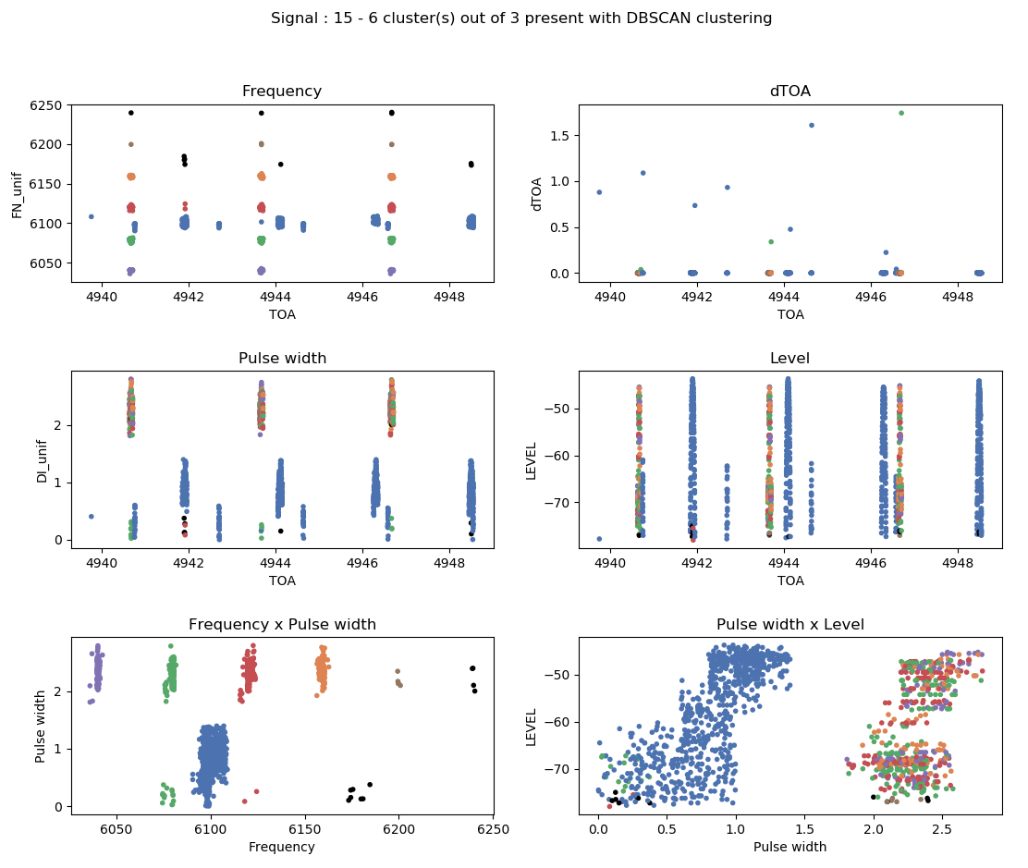
Dbscan
Notes:
Base de données : Bases 4 (Relevés de Norvège)

Slide 24
a) Phase 1 : clustering
Méthodes testées : OPTICS (Ordering Points To Identify The Clustering Structure) :
  Vocabulaire :
  Eps’ : L’Eps minimal afin de faire d’un point x un core point (MinPts fixé)
  Core distance: distance calculée pour un point :
    Si Eps-voisinage(x)> MinPts alors core-distance(x) = Eps’(x)
    Sinon core-distance(x) = indéfinie
  Reachability-distance: matrice de distance calculée entre les points :
    Si Eps-voisinage(x) > MinPts alors reachability-distance(x, y) = max{core-distance(x), d(x, y)}
    Sinon indéfini
Notes:
https://towardsdatascience.com/clustering-using-optics-cac1d10ed7a7
https://fr.wikipedia.org/wiki/OPTICS
https://pro.arcgis.com/fr/pro-app/tool-reference/spatial-statistics/how-density-based-clustering-works.htm
Core-distance : distance sélectionner une distance entre 2 points et ainsi isoler les points éloignés

Slide 25
a) Phase 1 : clustering
  Méthodes testées : OPTICS (Ordering Points To Identify The Clustering Structure) :
    Basée sur Dbscan mais autorise la recherche de clusters de densités différentes
    Actuellement utilisé chez Avantix
    Fonctionnement :
      Calcul de cores-distances de l’ensemble des points
      Calcul de la reachability-distance entre les points
      Parcours du voisinage de proche en proche
      Création d’un diagramme d’accès ordonné des distances pour détecter les clusters

Slide 26
a) Phase 1 : clustering
  Méthodes testées : OPTICS (Ordering Points To Identify The Clustering Structure):
    Avantages :
      1 seul paramètre à régler : MinPts (Eps est facultatif)
      Permets de détecter des outliers
    Inconvénients :
      Long à exécuter
      Ordre des points important
Notes:
Chaque point n’est traité qu’une seule fois : Nous ne mettrons à jour que les distances d'accessibilité des points qui doivent être améliorés et qui n'ont pas encore été traités. En effet, lorsque nous traitons un point, nous fixons dans la pierre son ordre ainsi que sa distance d'accessibilité.
Le prochain point traité sera celui qui a la reachability-distance la plus proche du point précédent
Extraction des clusters : recours aux minimums et maximums locaux
Détection d’outliers : analyse du score de « local reachability density »

Slide 27
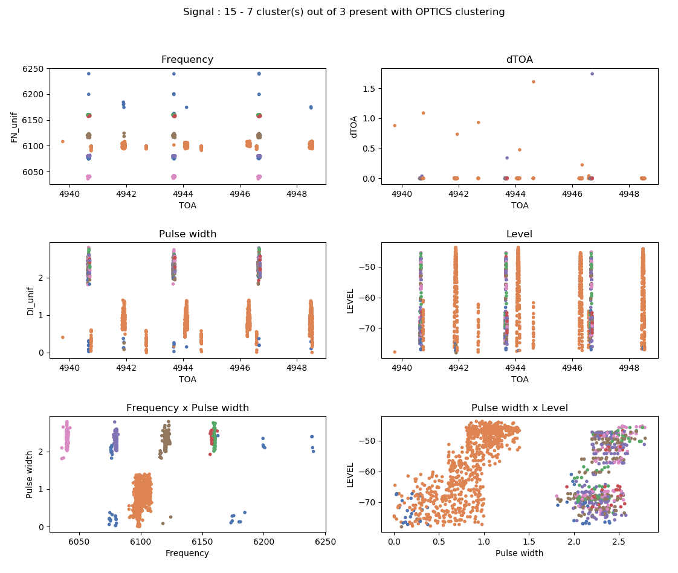
Optics
Notes:
Base de données : Bases 4 (Relevés de Norvège)

Slide 28
a) Phase 1 : clustering
Méthodes testées : Kmeans :
    Fonctionnement :
      Sélection aléatoire de K observations à partir des données comme centres de classes
      Affectation des observations à leurs centres de classes le plus proche afin d’obtenir K clusters
      Recalcul des centres de classes à partir des observations rattachées
      Répétition des étapes jusqu’à convergence de l’algorithme

Slide 29
a) Phase 1 : clustering
Méthodes testées : Kmeans :
    Avantages :
      Efficace sur les gros jeux de données
      Facile à interpréter et rapide à exécuter
    Inconvénients :
      Fixation manuelle du nombre de clusters à trouver
      Sensible aux valeurs extrêmes et à l’initialisation des centres de classes
      Ne détecte pas n’importe quelle forme de cluster
      Fonctionne très bien lorsque les clusters sont sphériques et de même taille
Notes:
But :
minimisation de la variance intra-clusters afin de définir des clusters homogènes
Recours à la distance Euclidienne en général
Algorithme d’hard-clustering
Utilisation dans un cadre non supervisé, détermination du nombre de clusters via plusieurs méthodes
Recalcul : recalcul du barycentre de chaque cluster
Stratégie gloutonne : L'algorithme converge en général très rapidement, mais peut tomber dans un minimum local. Pour cette raison, il peut être utile de le relancer plusieurs fois et d'évaluer la variance intra-cluster pour chacune de ces répétitions.
Clusters convexes : Dans le résultat du k-means, les points appartenant à un cluster C_k sont plus proche du centroïde μkμk que de n'importe quel autre centroïde. Cela implique que l'algorithme du k-means partitionne l'espace selon une tessellation de Voronoi. En particulier, cela implique aussi que les clusters obtenus sont convexes. On ne peut donc pas, avec l'algorithme du k-means, obtenir de cluster en forme de croissant de lune, d'anneau, etc.
variant of the EM algorithm for GMM
Convergence de l’algorithme :
Nombre d’itérations fixé
Aucun individu ne change de classe
Inertie intra-classe ne diminue plus
Centres de classes sont stables
Hard-clustering : Fournit un indicateur d’appartenance (0 ou 1) à chaque cluster
Soft-clustering : fournit une probabilité d’appartenance à chaque cluster pour les observations (entre 0 et 1)

Slide 30
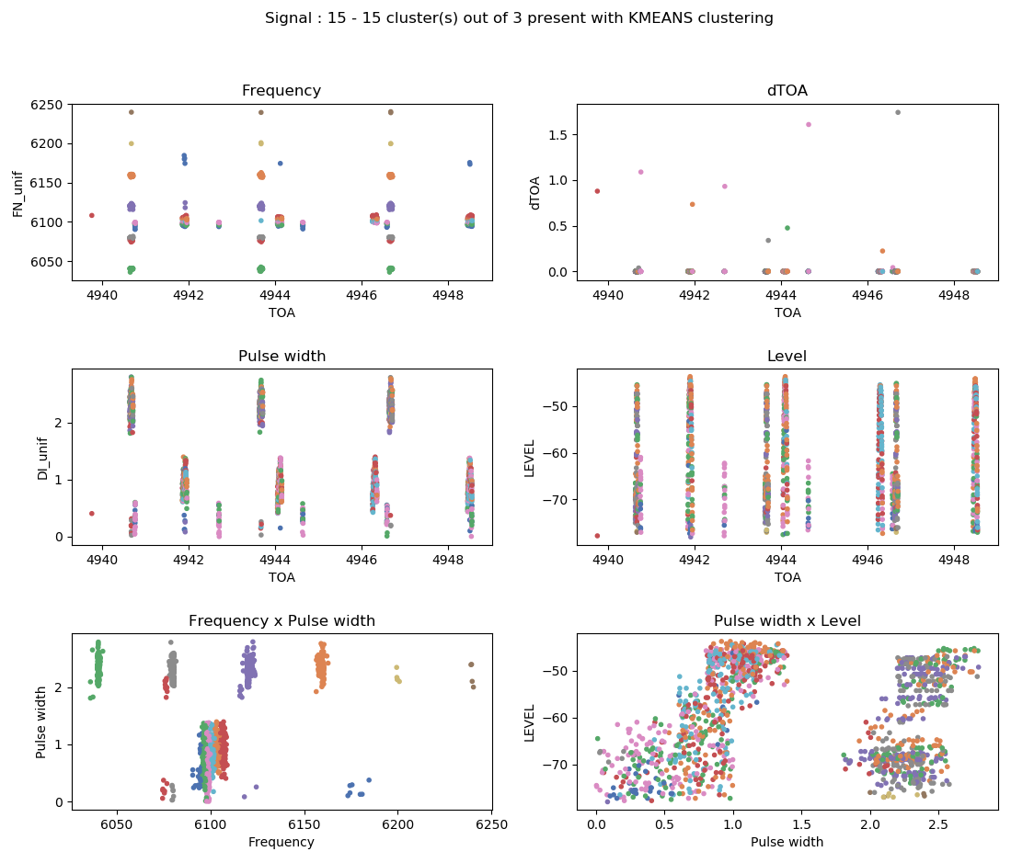
Kmeans
Notes:
Base de données : Bases 4 (Relevés de Norvège)

Slide 31
a) Phase 1 : clustering
Méthodes testées : GMM (Gaussian mixture model) :
    Similaire aux K-means
    Soft-clustering
    Fonctionnement :
      Fixation aléatoire d’hypothèses sur les paramètres des gaussiennes
      Attribution pour chaque observation d’une probabilité/poids d’appartenance à chaque cluster
      Mise à jour de leurs paramètres jusqu’à convergence

Slide 32
a) Phase 1 : clustering
Méthodes testées : GMM (Gaussian mixture model)
    Avantages :
      Moins restrictif sur la forme des clusters retournés
    Inconvénients :
      Fixation du nombre de clusters
      Difficile à interpréter
      Limitation de la forme des clusters
      Sensible au bruit
Notes:
https://jakevdp.github.io/PythonDataScienceHandbook/05.12-gaussian-mixtures.html
https://towardsdatascience.com/gaussian-mixture-models-d13a5e915c8e
But :
Estime la distribution de variables aléatoires en les modélisant comme une somme de plusieurs gaussiennes. Il s'agit alors de déterminer la variance, la moyenne et l'amplitude de chaque gaussienne. Ces paramètres sont optimisés selon un critère de maximum de vraisemblance pour approcher le plus possible la distribution recherchée. Cette procédure se fait le plus souvent itérativement via l'algorithme espérance-maximisation (EM).
Basé sur l’estimation de la densité, il s’agit d’une méthode d’estimation semi-paramétrique
Responsibility of cluster k for point i can be computed using Bayes rule,
Le nombre optimal de clusters (K) est la valeur qui minimise le critère d'information Akaike (AIC) ou le critère d'information bayésien (BIC). (clusters = gaussiennes)
Affectation aux observations d’un poids d’appartenance pour chaque cluster basé sur la vraisemblance de chaque
Plus les observations sont proches du cluster plus leur poids sera proche de 1

Slide 33
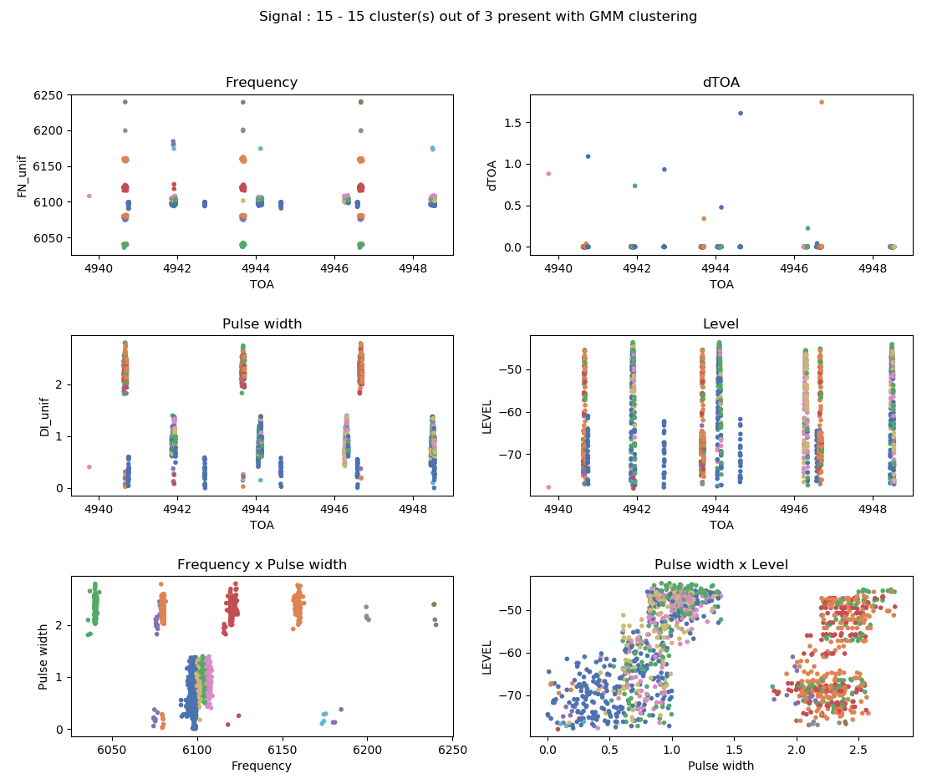
GMM
Notes:
Base de données : Bases 4 (Relevés de Norvège)

Slide 34
a) Phase 1 : clustering
Méthodes testées : FCM (Fuzzy C-Means) :
    Algorithme similaire à celui des K-means
    Fonctionnement :
      Sélection aléatoire de K centres de classes
      Création d'une matrice de distance entre les observations et les centres de classes
      Création d'une matrice d'appartenance à partir d'une fuzzy mesure utilisant les distances précédentes
      Mise à jour des centres de classes et réaffectation des observations
      Répétition des étapes précédentes jusqu’à convergence
Notes:
Basé sur les concepts de la Fuzzy logique
Version floue du kmeans
Fuzzy logique (ensembles flou) : la théorie des ensembles flous permet à des objets d'appartenir à des ensembles avec un degré d'appartenance compris entre 0 et 1. (La théorie des ensembles traditionnels qui est un cas particulier limite les valeurs d'appartenance à 0 ou 1 pour un objet).
L'assignation de certaines observations à un cluster plutôt qu’à un autre est discutable
http://eric.univ-lyon2.fr/~ricco/cours/slides/classif_centres_mobiles.pdf
Convergence : jusqu’à ce que la matrice d'appartenance ne soit plus modifiée

Slide 35
a) Phase 1 : clustering
Méthodes testées : FCM (Fuzzy C-Means):
    Avantages :
      Pas d'exclusivité d'appartenance : une observation peut appartenir à plusieurs clusters avec une certaine probabilité
    Inconvénients :
      Fixation du nombre de clusters au préalable
      Temps d’exécution
Notes:
Basé sur les concepts de la Fuzzy logique
Version floue du kmeans
Fuzzy logique (ensembles flou) : la théorie des ensembles flous permet à des objets d'appartenir à des ensembles avec un degré d'appartenance compris entre 0 et 1. (La théorie des ensembles traditionnels qui est un cas particulier limite les valeurs d'appartenance à 0 ou 1 pour un objet).
L'assignation de certaines observations à un cluster plutôt qu’à un autre est discutable
http://eric.univ-lyon2.fr/~ricco/cours/slides/classif_centres_mobiles.pdf
Convergence : jusqu’à ce que la matrice d'appartenance ne soit plus modifiée

Slide 36
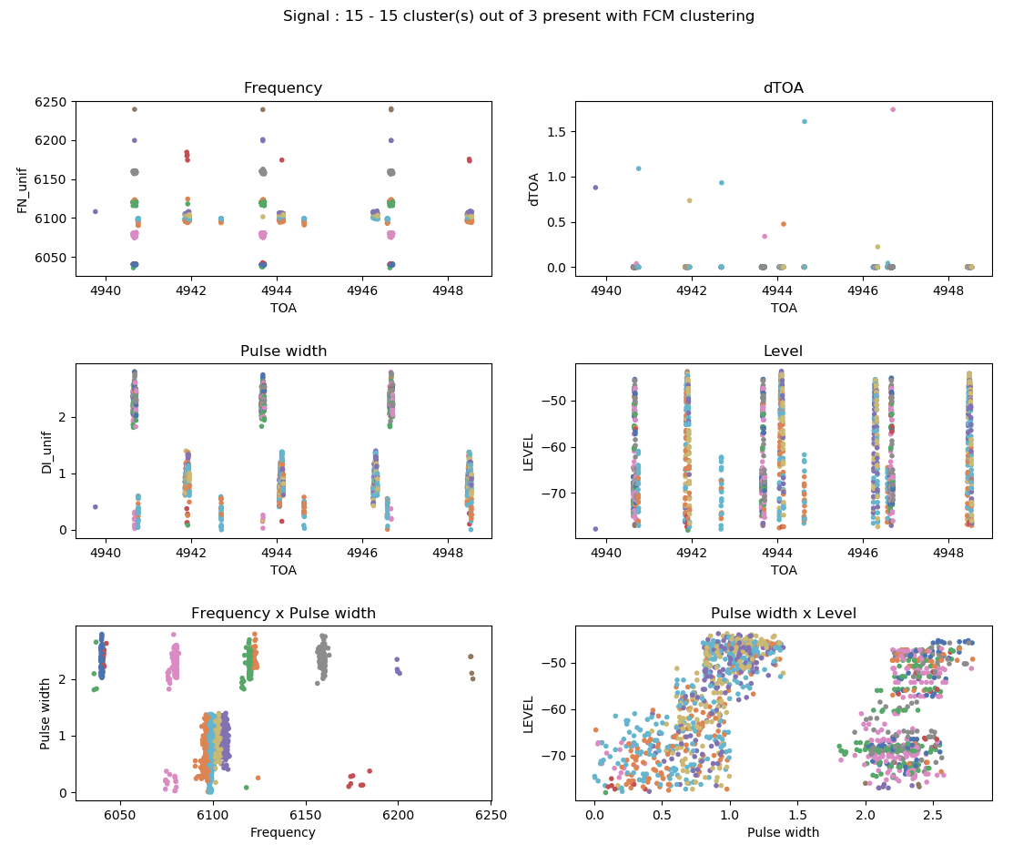
FCM
Notes:
Base de données : Bases 4 (Relevés de Norvège)

Slide 37
a) Phase 1 : clustering
  Méthodes testées : conclusions
    Les algorithmes classiques sont limités :
      Forme des clusters
      Densité
      Fixation du nombre de clusters
      Temps d’exécution
      Paramétrage
        Nécessité d’avoir recours à un algorithme de clustering plus souple : Hdbscan

Slide 38
a) Phase 1 : clustering
Méthode retenue : Hdbscan (Hierarchical Dbscan) :
  Vocabulaire :
  Core distance: distance avec le MinPts ième point le plus proche; distance minimale afin qu’un point soit considéré comme un core-point
  Mutual reachability distance : Métrique permettant de sélectionner une distance entre les points
    Mutual-reachability-distance(A,B) = max{core-distance(A), core-distance(B), d(A,B)}
  Arbre couvrant minimal: issu de la théorie des graphes il s’agit de l’arbre reliant tous les points par le chemin le plus court
  Algorithme de Prim: départ d’un arbre initial à un seul sommet et augmentation de la taille de cet arbre en ajoutant à chaque itération une connexion de poids minimale avec son plus proche voisin

Slide 39
a) Phase 1 : clustering
  Méthode retenue : Hdbscan (Hierarchical Dbscan) :
    Fonctionnement :
      Transformation de l’espace selon les densités
        Calcul des cores-distances de chaque point
        Calcul de la mutual reachability distance
        Construction de la matrice de distance entre les points
      Transformation des données en un arbre pondéré (arbre couvrant minimal)
        Les sommets représentent les points et les arêtes la mutual reachability distance
        Récupération de l'arbre minimal via l'algorithme de Prim
Notes:
Afin d'avoir des clusters de "longue vie" on suppose qu'une fois qu'on a sélectionné un cluster, on ne peut plus sélectionner ses clusters descendants

Slide 40
a) Phase 1 : clustering
Méthode retenue : Hdbscan (Hierarchical Dbscan) :
      Construction d’un clustering hiérarchique à partir de cet arbre
        Triage des arêtes par ordre croissant
        Affichage des résultats sous forme de dendrogramme
      Extractions des clusters
        Calcul pour chaque point de la valeur seuil à partir de laquelle le point sort du cluster
        Calcul d'une mesure de stabilité à partir des valeurs précédentes
Notes:
Afin d'avoir des clusters de "longue vie" on suppose qu'une fois qu'on a sélectionné un cluster, on ne peut plus sélectionner ses clusters descendants
Extraction des clusters : Si la somme de la stabilité des clusters "enfants" est > à celle du cluster parent alors on conserve les clusters "enfants" et inversement

Slide 41
a) Phase 1 : clustering
  Méthode retenue : Hdbscan (Hierarchical Dbscan) :
    Avantages :
      Exécute DBSCAN sur différentes valeurs d'Eps et intègre le résultat pour trouver une classification qui offre la meilleure stabilité sur Eps
      Successeur d'OPTICS
      Permets à DBSCAN de rechercher des clusters de densités variables
      Moins de paramètres à optimiser

Slide 42
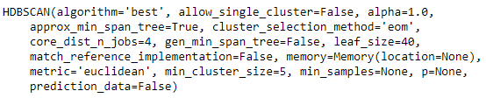
a) Phase 1 : clustering
  Méthodes retenue : Hdbscan (Hierarchical Dbscan) :
    Paramétrage :
      Paramètres fixés selon le bon sens :
        allow_single_cluster = True : autorise Hdbscan à renvoyer un seul cluster par signal.
        approx_min_span_tree = True : approximation par l'arbre couvrant de poids minimal.
        gen_min_span_tree = False : stocke l'arbre couvrant de poids minimal dans un objet pour pouvoir l'utiliser ultérieurement.
        match_reference_implementation = False : ce paramètre permet d'utiliser des paramètres présents dans la version initiale d'Hdbscan implémentée sous Java
        prediction_data = False : on ne veut pas faire de prédiction pour le moment, seulement de la classification
        core_dist_n_jobs : Number of parallel jobs to run in core distance computations
Notes:
Note :
Afin d'avoir des clusters de "longue vie" on suppose qu'une fois qu'on a sélectionné un cluster, on ne peut plus sélectionner ses clusters descendants
Min_cluster_size = 20 : on préfère avoir un très grand nombre de clusters pour ne pas mélanger les impulsions de plusieurs radars
Définitions :
Algorithm :
k-d tree is a space-partitioning data structure for organizing points in a k-dimensional space. k-d trees are a useful data structure for several applications, such as searches involving a multidimensional search key (e.g. range searches and nearest neighbor searches). k-d trees are a special case of binary space partitioning trees. One of the space partitioning tree for organizing k-dimensional data point
ball-tee is a space partitioning data structure for organizing points in a multi-dimensional space. The ball tree gets its name from the fact that it partitions data points into a nested set of hyperspheres known as "balls". The resulting data structure has characteristics that make it useful for a number of applications, most notably nearest neighbor search.
Boruvka : The Borůvka algorithm is parallel in nature (and it is, in fact, the basis for efficient parallel MST algorithms). It operates in phases. In each phase it selects the cheapest edge from each vertex, adds all of these to the MST at once, and then contracts each connected component into a single vertex. (https://www.geeksforgeeks.org/?p=26604/)
Prims algorithm : The Jarník-Prim algorithm is sequential in nature. It grows the MST by one vertex in each step by taking the cheapest edge that has exactly one end in the already constructed part of the MST.
generic : It maintains an acyclic subgraph F of the input graph G, which we will call the intermediate spanning forest. At all times, F satisfies the following invariant: F is a subgraph of the minimum spanning tree of G. Initially, F consists of V one-vertex trees. The generic algorithm connects trees in F by adding certain edges between them. When the algorithm halts, F consists of a single spanning tree; our invariant implies that this must be the minimum spanning tree of G
best : paramètre permettant de choisir de façon automatique le meilleur algorithme selon la nature des données
EMA : The excess mass approach is a general approach to statistical analysis. It can be used to formulate a probabilistic model for clustering and can be applied to the analysis of multi-modality. Intuitively, a mode is present where an excess of probability mass is concentrated. This intuitive idea can be formalized directly by means of the excess mass functional. There is no need for intervening steps like initial density estimation. The excess mass measures the local difference of a given distribution to a reference model, usually the uniform distribution. The excess mass defines a functional which can be estimated efficiently from the data and can be used to test for multi-modality.

Slide 43
a) Phase 1 : clustering
    Paramétrage :
      Paramètres fixés par défaut : Ces paramètres seront utilisés ultérieurement car ils dépendent des valeurs prises par d'autres paramètres du modèle. Pour le moment nous conserverons donc leurs valeurs par défaut
        p = None : valeur à définir si on utilise la métrique de Minkowski.
        leaf_size = 40 : ce paramètre est à fixé en fonction de la valeur prise par le paramètre 'algorithm’.
      min_cluster_size : Paramètre important : détermine la taille minimale afin de considérer qu'un groupe de point est un cluster et non du bruit.
Notes:
Note :
Afin d'avoir des clusters de "longue vie" on suppose qu'une fois qu'on a sélectionné un cluster, on ne peut plus sélectionner ses clusters descendants
Min_cluster_size = 20 : on préfère avoir un très grand nombre de clusters pour ne pas mélanger les impulsions de plusieurs radars
Définitions :
Algorithm :
k-d tree is a space-partitioning data structure for organizing points in a k-dimensional space. k-d trees are a useful data structure for several applications, such as searches involving a multidimensional search key (e.g. range searches and nearest neighbor searches). k-d trees are a special case of binary space partitioning trees. One of the space partitioning tree for organizing k-dimensional data point
ball-tee is a space partitioning data structure for organizing points in a multi-dimensional space. The ball tree gets its name from the fact that it partitions data points into a nested set of hyperspheres known as "balls". The resulting data structure has characteristics that make it useful for a number of applications, most notably nearest neighbor search.
Boruvka : The Borůvka algorithm is parallel in nature (and it is, in fact, the basis for efficient parallel MST algorithms). It operates in phases. In each phase it selects the cheapest edge from each vertex, adds all of these to the MST at once, and then contracts each connected component into a single vertex. (https://www.geeksforgeeks.org/?p=26604/)
Prims algorithm : The Jarník-Prim algorithm is sequential in nature. It grows the MST by one vertex in each step by taking the cheapest edge that has exactly one end in the already constructed part of the MST.
generic : It maintains an acyclic subgraph F of the input graph G, which we will call the intermediate spanning forest. At all times, F satisfies the following invariant: F is a subgraph of the minimum spanning tree of G. Initially, F consists of V one-vertex trees. The generic algorithm connects trees in F by adding certain edges between them. When the algorithm halts, F consists of a single spanning tree; our invariant implies that this must be the minimum spanning tree of G
best : paramètre permettant de choisir de façon automatique le meilleur algorithme selon la nature des données
EMA : The excess mass approach is a general approach to statistical analysis. It can be used to formulate a probabilistic model for clustering and can be applied to the analysis of multi-modality. Intuitively, a mode is present where an excess of probability mass is concentrated. This intuitive idea can be formalized directly by means of the excess mass functional. There is no need for intervening steps like initial density estimation. The excess mass measures the local difference of a given distribution to a reference model, usually the uniform distribution. The excess mass defines a functional which can be estimated efficiently from the data and can be used to test for multi-modality.

Slide 44
a) Phase 1 : clustering
    Paramétrage :
      Algorithm : Algorithme utilisé par Hdbscan qui a plusieurs variantes selon la nature des données
        Best, generic, prims algorithm, prims_kdtree, prims_balltree, Boruvka, boruvka_kdtree, boruvka_balltree
      min_sample : The number of samples in a neighbourhood for a point to be considered a core point
      cluster_selection_method : permet de paramétrer l'approche pour trouver les clusters persistants
        'eom' : sélectionne les clusters via le Excess of Mass algorithm
        'leaf' : sélectionne les clusters au bout des feuilles de l'arbre (produit des clusters plus fins et homogènes)

Slide 45
a) Phase 1 : clustering
    Paramétrage :
      metrics
        Metrics intended for real-valued vector spaces : euclidean, mahattan, chebyshev
        Metrics intended for integer-valued vector spaces : hamming, canberra, braycurtis, minkowski, wminkowski, seuclidean, mahalanobis
        Metrics intended for boolean-valued vector spaces : jaccard, matching, dice, kulsinski, rogerstanimoto, russellrao, sokalmichener, sokalsneath
        Metrics intended for two-dimensional vector spaces : haversine
      Alpha
        Paramètre de mise à l’échelle
        Ne fais pas varier la qualité du clustering

Slide 46
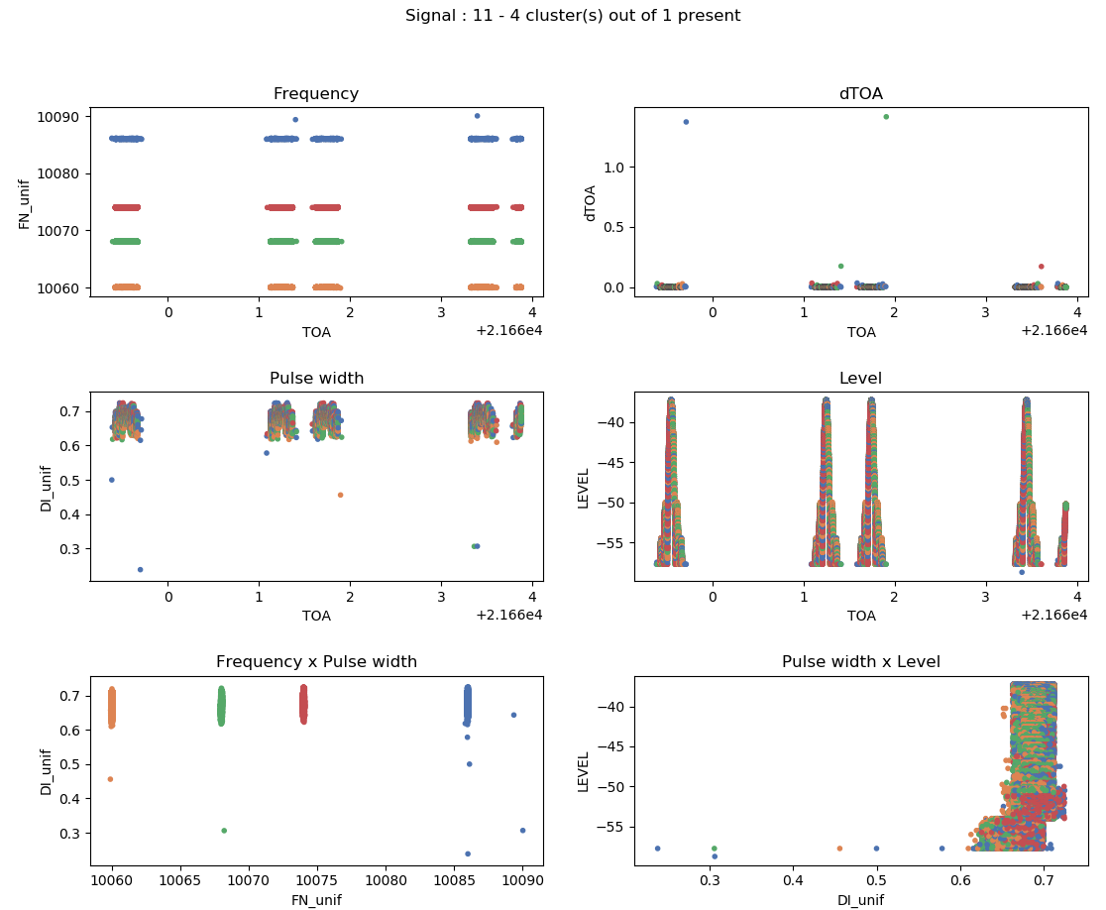
a) Phase 1 : résulats
  Résultats du clustering via Hdbscan
Notes:
Base de données : FO

Slide 47
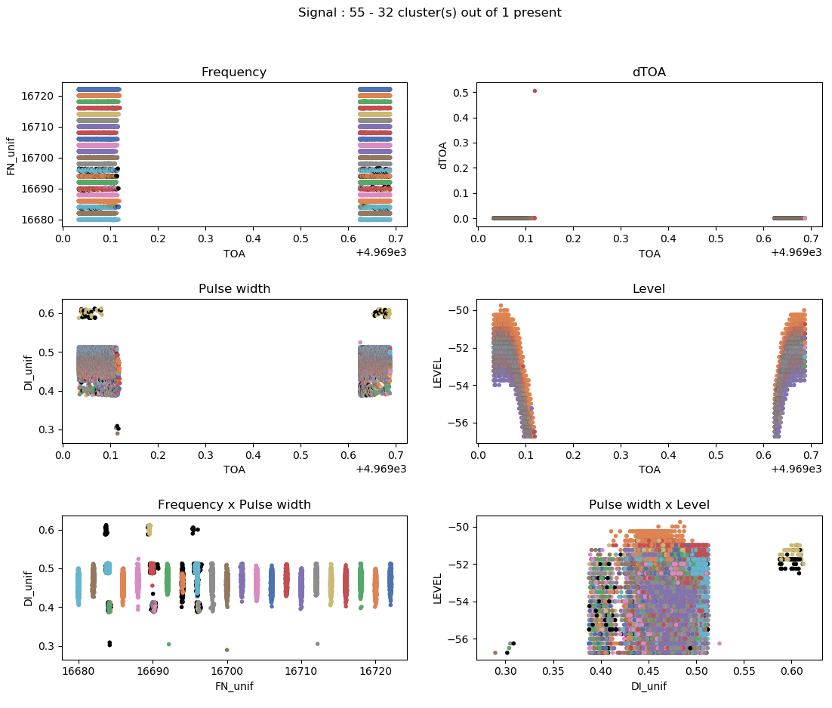
a) Phase 1 : résulats
  Résultats du clustering via Hdbscan
Notes:
Base de données : FO

Slide 48
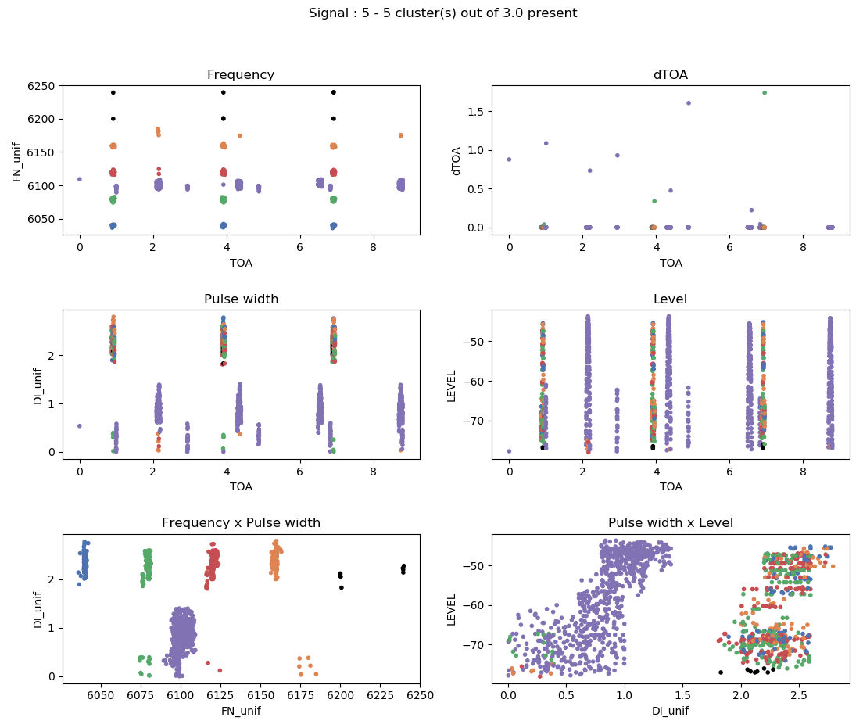
a) Phase 1 : résulats
  Résultats du clustering via Hdbscan
Notes:
Base de données : bases 3 (Data from Loic)

Slide 49
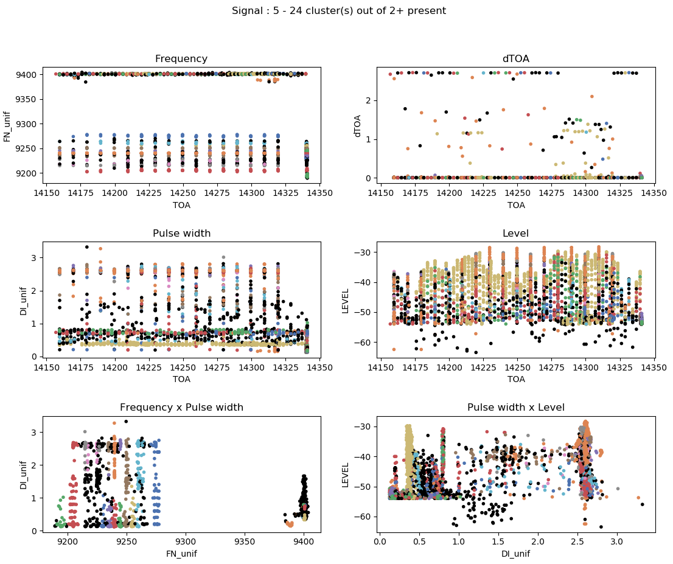
a) Phase 1 : résultats
  Résultats du clustering via Hdbscan
Notes:
Base de données : bases 4 (Relevés de Norvège)

Slide 50
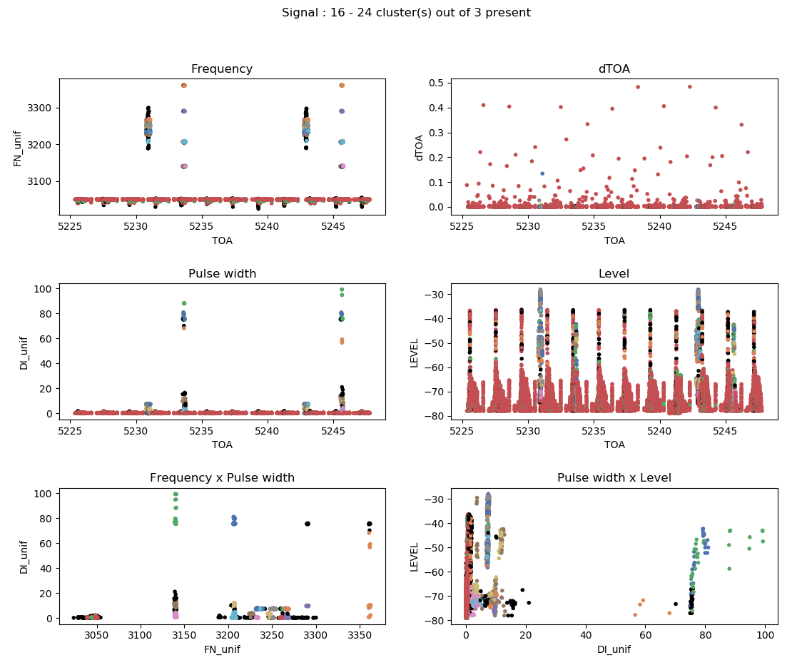
a) Phase 1 : résultats
  Résultats du clustering via Hdbscan
Notes:
Base de données : base 4 (Relevés de Norvège)

Slide 51
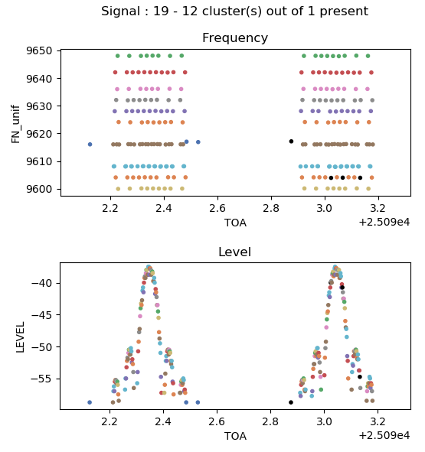
b) Phase 1 : Conclusions
  Résultats :
    Algorithmes testés non adaptés pour la nature des données
    Hdbscan fournit de meilleurs résultats
    Surestimation du nombre de clusters dans certains cas
  Problème : Plusieurs clusters peuvent caractériser un seul radar
  Solution :
    Effectuer des regroupements entre les clusters en comparant leurs informations relatives à l’aide du niveau
    Calculer une distance entre les clusters
  Méthodes testées en 2 étapes :
    Interpolation avec HAC classique
    Transport optimal avec HAC modifiée
Notes:
Exemple : radar agile en fréquence
Dossier : FO

Slide 52
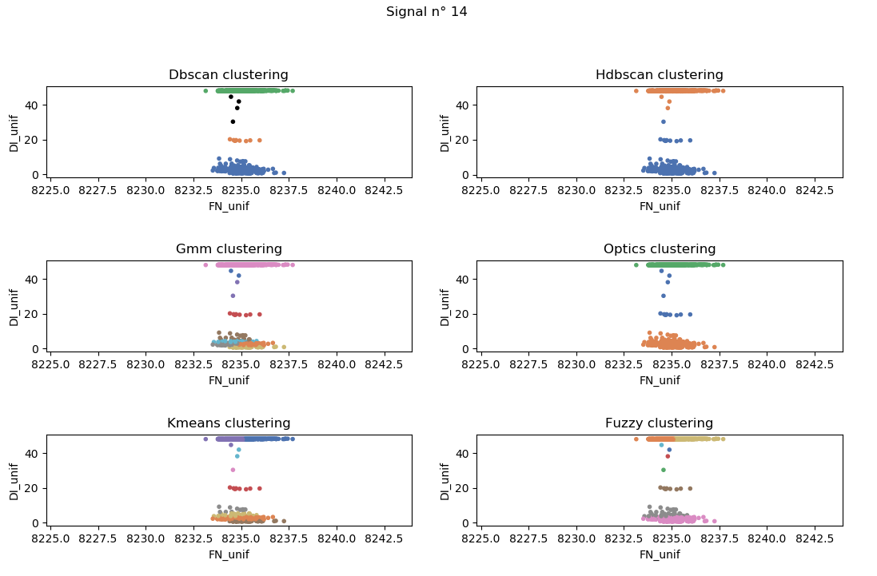
a) Phase 1 : clustering
  Comparaison des méthodes testées
Notes:
Base de données : Bases 4 (Relevés de Norvège)
Répartition clusters : (1 présent)
Hdbscan 2
Dbscan 3
Optics 3
GMM 10
Fuzzy 10
Kmeans 10

Slide 53
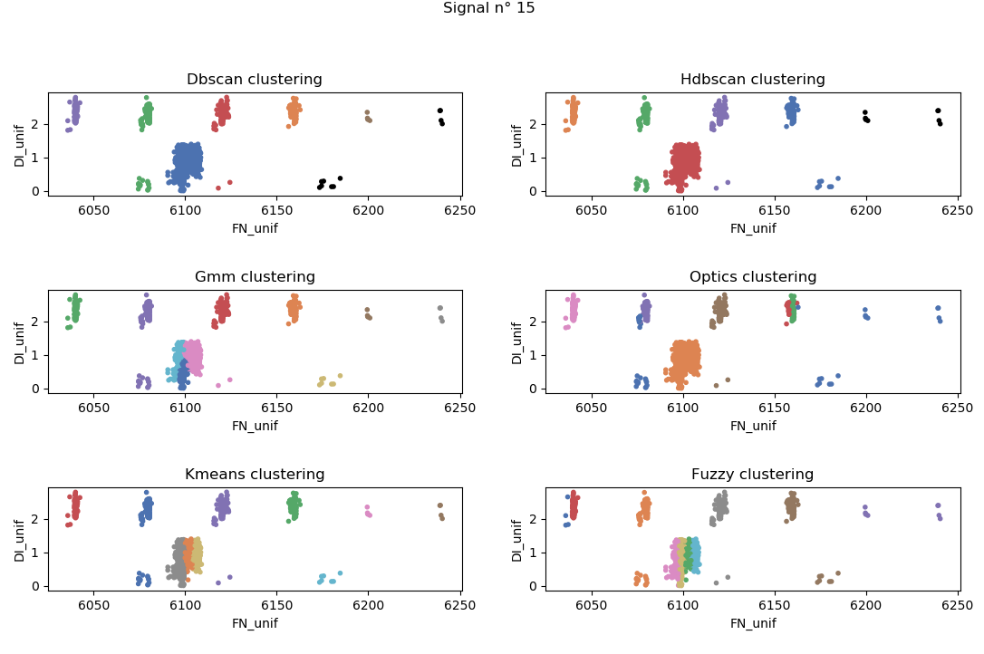
a) Phase 1 : clustering
  Comparaison des méthodes testées
Notes:
Base de données : Bases 4 (Relevés de Norvège)
Répartition clusters : (3 présents)
Hdbscan 5
Dbscan 6
Optics 7
GMM 10
Fuzzy 10
Kmeans 10

Slide 54
a) Phase 1 : Conclusions
Algorithme | Remarques | Interprétation | Exécution | Paramétrage | Autorise la recherche de clusters de densités différentes | Autorise la recherche de n’importe quelle forme de clusters | Fixation du nombre de clusters à trouver
DBSCAN | Difficile à utiliser en grande dimension | SIMPLE | RAPIDE | SIMPLE | NON | OUI | NON
OPTICS | Ordre des points importants | SIMPLE | RAPIDE | SIMPLE |  | OUI | NON
KMEANS | Hypothèse sur la forme et la taille des clusters | SIMPLE | RAPIDE | SIMPLE | NON | NON | OUI
GMM | Moins restrictif sur la forme des clusters retournés que le Kmeans | COMPLIQUEE | LONG | COMPLIQUE | NON | NON | OUI
FCM | Retourne une probabilité d’appartenance aux clusters | COMPLIQUEE | LONG | COMPLIQUE | NON | NON | OUI
HDBSCAN | Amélioration d’OPTICS et DBSCAN | SIMPLE | RAPIDE | SIMPLE | OUI | OUI | NON

Slide 55
b) Phase 2 : regroupement des clusters
  Méthode testée : Interpolation avec HAC
    Phase 1 : Interpolation à partir du niveau
      Interpoler les valeurs d’un cluster de référence dans le plan Niveau x TOA afin d’approximer une fonction du type
      f : y = f(x)
      avec y : Niveau et x : TOA
      Estimer à l’aide de cette fonction les valeurs du niveau des autres clusters
      Calculer une matrice de distance afin de comparer les valeurs estimées du niveau avec les valeurs réelles à l’aide d’une métrique de distance
Notes:
Distance = écart entre la valeur du niveau et la valeur interpolée à partir de la fonction estimée sur le cluster de référence
Interpolation : opération mathématique permettant de construire une courbe à partir des données d'un nombre fini de points, ou une fonction à partir de la donnée d'un nombre fini de valeurs. Le type le plus simple d'interpolation de courbe est l'interpolation linéaire, qui consiste à « joindre les points » donnés par des segments de droite. Elle peut servir à estimer les points de la courbe situés entre ceux donnés au départ. Le même principe sert pour estimer les valeurs intermédiaires de celles données dans une table trigonométrique. Approximer une fonction dont on ne connaît que les valeurs de certains points.
scipy.interpolate.interp1d : x and y are arrays of values used to approximate some function f: y = f(x). This class returns a function whose call method uses interpolation to find the value of new points. (Interpolate a 1-D function)
Matrice de distance : symétrisation + diagonalisation

Slide 56
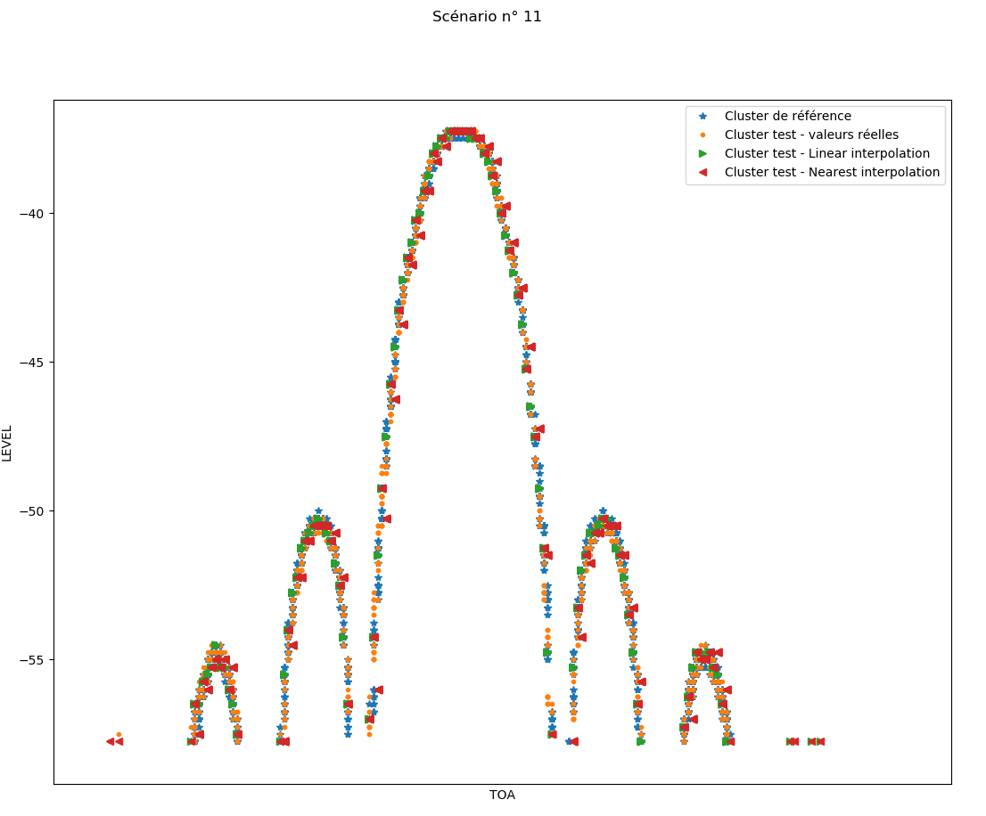
b) Phase 2 : regroupement des clusters
  Résultats interpolation linéaire
Notes:
Base de données : FO

Slide 57
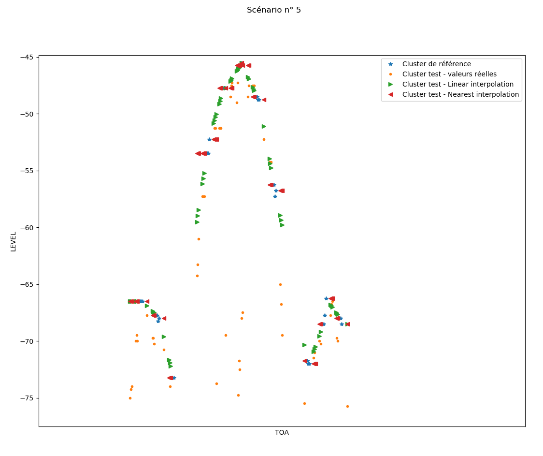
b) Phase 2 : regroupement des clusters
  Résultats interpolation linéaire
Notes:
Base de données : bases 3 (Data from Loic)

Slide 58
b) Phase 2 : regroupement des clusters
    Phase 2 : Hierarchical agglomerative clustering
      Chaque cluster représente une observation
      A chaque itération les 2 groupes les plus proches sont fusionnés en un seul cluster (ceux ayant la plus petite mesure de dissimilarité)
      Mise à jour de la matrice de distance
      Répétition des étapes précédentes jusqu’à obtention d’un cluster unique
Notes:
Construction de clusters imbriqués représentables sous la forme d’un arbre, le dendrogramme
Construction du dendrogrammes à partir des points isolés et agglomération successive des points jusqu’à obtenir un seul cluster
On passe en argument du HAC la matrice de distance

Slide 59
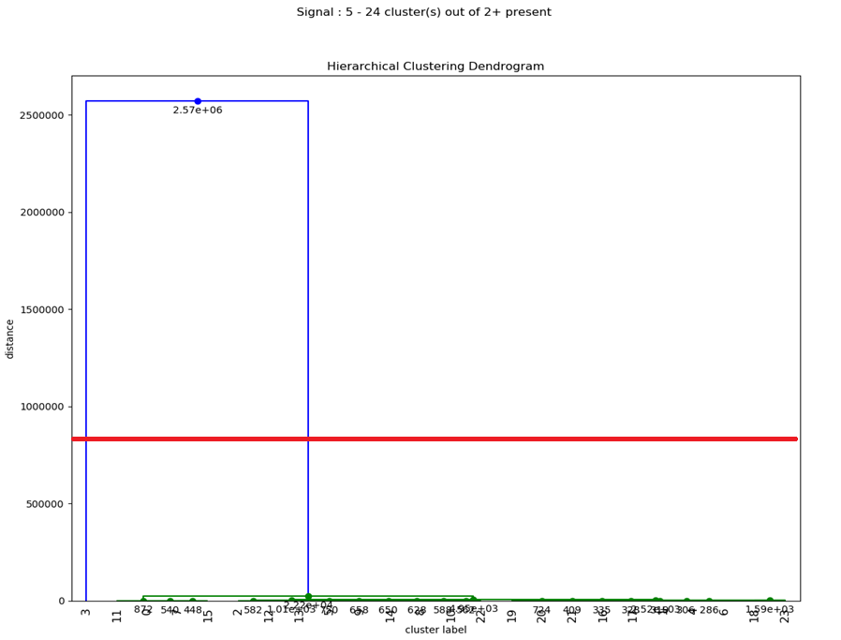
b) Phase 2 : regroupement des clusters
  Dendrogramme d’une interpolation linéaire avec HAC
Notes:
Base de données : base 4 (Relevés de Norvège)

Slide 60
b) Phase 2 : regroupement des clusters
    Conclusions :
      Avantages :
        Pas de nombre de clusters à fixer au préalable
        Ne fais pas d’hypothèse sur la forme des clusters trouvés
        Agglomération des clusters de façon successive sans avoir à intervenir
Notes:
Fonctionne par récurrence
2 types de clustering hiérarchiques :
Clustering ascendant hiérarchique : Construction du dendogramme à partir des points isolés et agglomération successive des points jusqu’à obtenir un seul cluster
Clustering descendant hiérarchique : Construction du dendogramme à partir d’un cluster unique et division successive des clusters jusqu’à n’obtenir que des clusters « singletons »
Single linkage : The distance between two clusters is determined by a single element pair, namely those two elements (one in each cluster) that are closest to each other. It tends to produce long thin clusters..
Complete linkage : The distance between clusters equals the distance between those two elements (one in each cluster) that are farthest away from each other. It tends to produce compact clusters but particularly sensitive to outliers
Average linkage : The distance between clusters equals to the weighted distance between their centroids. Ward’s method.
https://towardsdatascience.com/understanding-the-concept-of-hierarchical-clustering-technique-c6e8243758ec

Slide 61
b) Phase 2 : regroupement des clusters
      Inconvénients :
        Interpolation ne fonctionne pas lorsque les valeurs du niveau ne sont pas bien réparties et les clusters pas assez consistants
        Détermination d’un seuil pour stopper les fusions :
          Compliqué à mettre en place car les signaux sont trop différents
          Difficulté d’interprétation du dendrogramme
        Méthode nécessitant un temps de calcul plus ou moins long selon la taille des clusters
        Spécification d’une mesure de similarité entre les groupes d’observations
          Distance entre les clusters = notion compliquée à caractériser
          Recours à une autre métrique pour les comparer
Notes:
Notion de distance compliqué à déterminer
La distance n’est pas ce qu’il y’a de plus approprié à passer en argument pour la HAC
Recours à une autre matrice de comparaison des clusters
On espère que cette autre métrique permettra d’avoir des écarts plus prononcés sur le dendrogramme afin de le cuter plus facilement

Slide 62
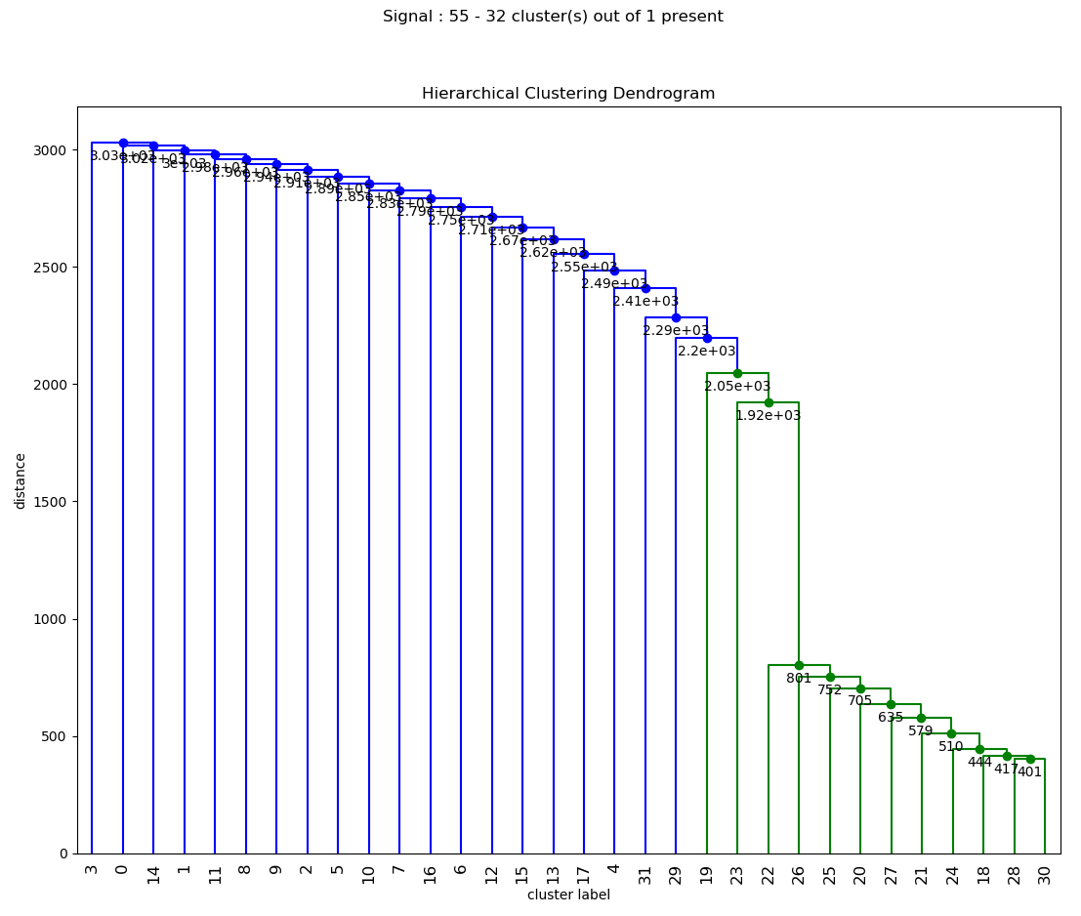
b) Phase 2 : regroupement des clusters
  Dendrogramme d’une interpolation linéaire avec HAC
Notes:
Base de données : FO

Slide 63
a) Phase 1 : clustering
Méthode retenue : Transport optimal avec HAC modifiée
  Le Transport optimal :
    En 1871, Monge posa le problème suivant : pour deux densités de probabilité d et f, sur R, trouver une application T : R → R transformant la première densité en la seconde
    Objectifs :
      Répartir les points du cluster 1 qui ont une densité d selon la densité f des points du cluster 2 en minimisant le déplacement moyen
      Calculer le coût de ce déplacement
      Comparer la position des clusters grâce à un coût de déplacement et non plus grâce à une distance

Slide 64
b) Phase 2 : regroupement des clusters
  Méthode retenue : Transport optimal avec HAC modifiée
    Fonctionnement :
      Calcul du transport optimal entre les clusters
        Sélection des valeurs de la TOA et du niveau du cluster A ainsi que celles du cluster B
        Détermination du transport optimal pour déplacer les points du cluster A jusqu’à ceux du cluster B
        Calcul du coût de ce transport
        Généralisation aux autres clusters
      Application d’un clustering agglomératif hiérarchique pour regrouper les clusters
Notes:
Etude du transfert optimal et à l’allocation de ressources

Slide 65
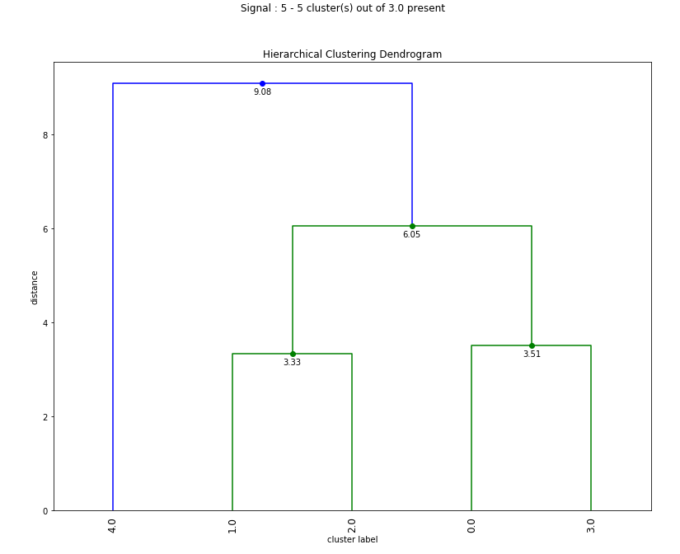
b) Phase 2 : regroupement des clusters
  Transport optimal avec HAC
Notes:
Base de données : bases 3 (Data from Loic)

Slide 66
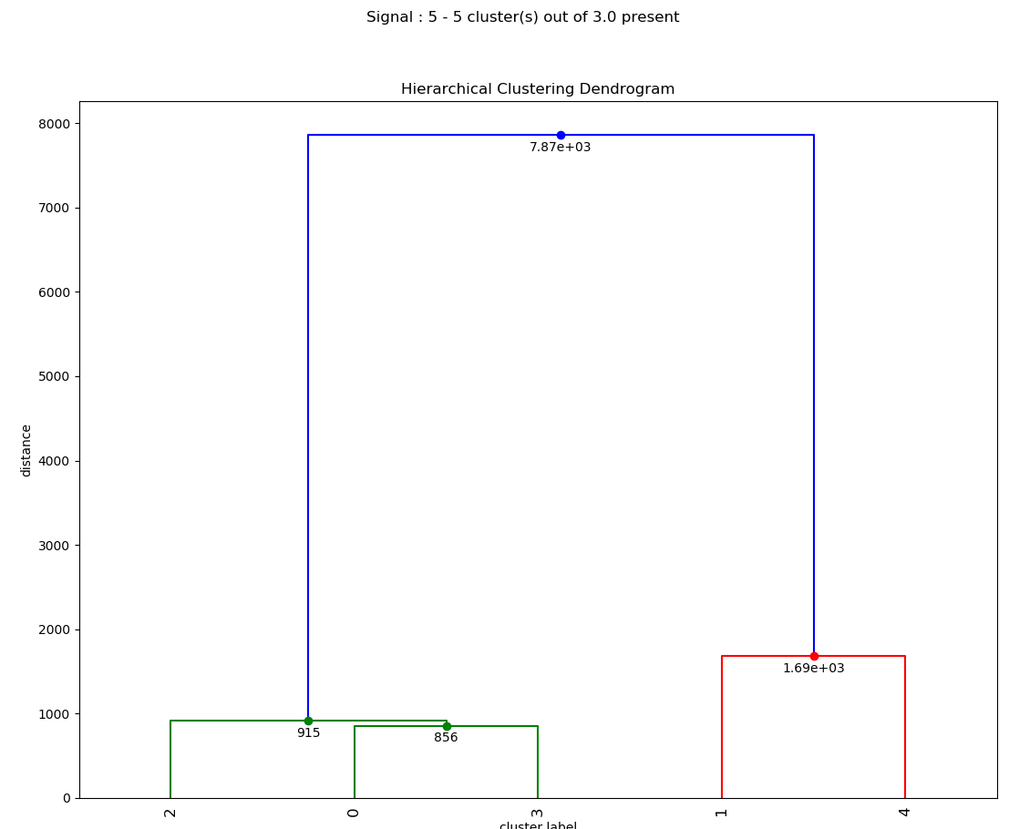
b) Phase 2 : regroupement des clusters
  Interpolation avec HAC
Notes:
Base de données : bases 3 (Data from Loic)

Slide 67
b) Phase 2 : conclusions
    Conclusions :
      Avantages :
        Permet de comparer la position des clusters sans avoir déterminer de distance
        Possibilité d’utilisation de plusieurs métriques pour calculer le coût
      Inconvénients :
        Très long a exécuter lorsque le nombre de clusters, la taille du cluster ou encore le nombre de dimension augmente

Slide 68
Conclusions & perspectives

Slide 69
1) Conclusions
  Phase 1 : clustering via Hdbscan
    Fonctionne très bien sur des signaux même complexes
    Retourne un nombre de clusters raisonnable
    Facile à implémenter
  Phase 2 : Regroupement des clusters via le Transport optimal et une HAC modifiée
    Résultats encourageants

Slide 70
2) Besoins
  Volumétrie de données
    Volumétrie insuffisante pour effectuer des tests robustes
    Besoin d’un enrichissement de nos jeux de données réelles
  Données plus complexes
    Les données sont trop simplifiées pour avoir des résultats empiriques
    Besoin de complexifier les données pour que les algorithmes soient robustes
  Avoir accès à une base de données de données radar afin d’anticiper la phase d’identification

Slide 71
2) Perspectives
  Perspectives
    Reconstruction de la dTOA pour valider le regroupement des clusters
    Modèles ensemblistes
    Machine learning :
      Analyse de la répétitivité
      Reconnaissance de formes
Notes:
Réseaux de neurones récurrents / réseaux de neurones convolutifs

Slide 72
Thank you for your attention

